Slide 1
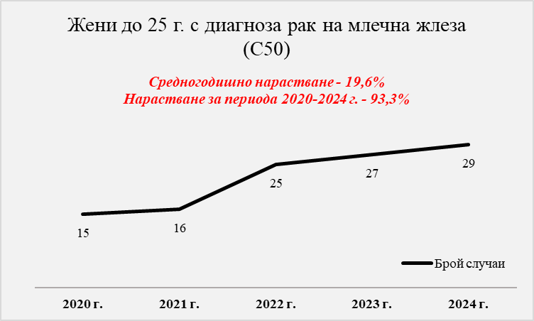
РМЖ при жените между 18 и 25 г.
Как е у нас ?
Жени до 25 г. с диагноза рак на млечна жлеза (С50)
Година | Брой случаи | Нарастване (%)
2020 г. | 15
2021 г. | 16 | 6,7
2022 г. | 25 | 56,3
2023 г. | 27 | 8,0
2024 г. | 29 | 7,4
Данни от НЗИС за периода 2020-2024г.
Notes:
1

Slide 2
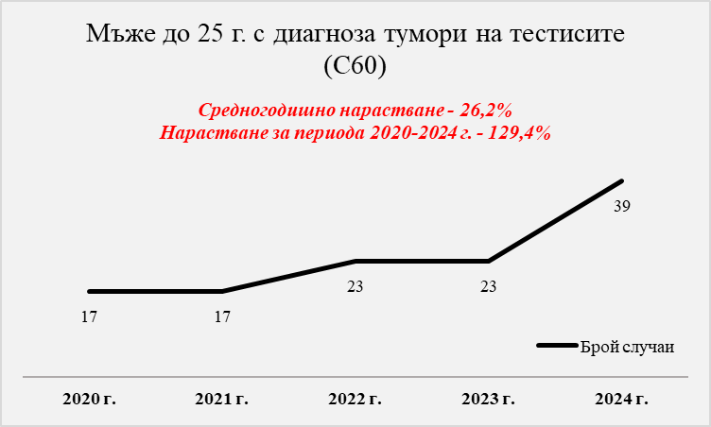
Тумори на тестисите между 18 и 25 г.
Как е у нас ?
Мъже до 25 г. с диагноза тумори на тестисите (С60)
Година | Брой случаи | Нарастване (%)
2020 г. | 17
2021 г. | 17 | 0,0
2022 г. | 23 | 35,3
2023 г. | 23 | 0,0
2024 г. | 39 | 69,6
Данни от НЗИС
Notes:
2

Slide 3

ЗАКЛЮЧЕНИЕ
Ракът на гърдата при младите жени нараства ежегодно с 19,6%.
Туморите на тестстисите нарастват ежегодно
с 26,2 %.
И двата карцинома се намират обичайно късно!
ЗАД ТЕЗИ ПРОЦЕНТИ СТОЯТ ИМЕНАТА И СЪДБИТЕ НА НАШИТЕ ДЕЦА, НАШЕТО БЪДЕЩЕ!!!
Какво правим като специалисти и родители?
Notes:
3

Slide 4
ПРЕПОРЪКИ
1. Да повишим здравната култура на родители и деца.
2. Практическо обучение на младите хора в училища и университети за самопреглеждане на гърдите и тестисите.
3.Тясна колаборация с МЗ, МОН и университетите за да повишим ранното откриване на тези социално значими тумори.
Д-р Йордан Спирдонов, специалист по Образна диагностика
УМБАЛ „Царица Йоанна – ИСУЛ“
Notes:
I hope that many more colleagues will change their „look“ from a supine MDCT
and start a discussion in their hospitals.
In our case it is over.
4

